Slide 1
Бюджетное профессиональное образовательное учреждение Удмуртской Республики «Ижевский медицинский колледж имени Героя Советского Союза
Ф. А. Пушиной Министерства здравоохранения Удмуртской Республики»
Мультимедийная презентация «Близнецы - чудо жизни»
Выполнила :Давлетова Лейля
Студентка 1 курса 102 группы
Специальности «Сестринское дело»
Руководитель: Мыльникова Наталья Александровна
Преподаватель анатомии и физиологии человека
Ижевск 2017

Slide 2
Актуальность проекта
Считаю, что близнецы действительно чудо жизни. Они бывают схожи внешне, но абсолютно разные в психологическом плане. Близнецы могут чувствовать друг друга на расстоянии. Бывали случаи, что в раннем возрасте по той или иной причине разъединяли близнецов, несмотря на это они чувствовали друг друга. Если один заболел или в его жизни существуют какие-то переживания, то его близнец чувствовал себя точно так же. Считаю, эту тему актуальной, так как сейчас большое количество близнецов, и мне бы хотелось знать о них больше. В данном проекте я буду сравнивать близнецов моей группы.

Slide 3
Цель и задачи проекта
Создание мультимедийной презентации «Близнецы - чудо жизни»
Анализ информационных источников, отбор информации;
Систематизация изученного материала;
Проведение анкетирования близнецов 102 группы;
Создание презентации;
Подбор фотоматериалов для презентации;
Размещение презентации в социальных сетях с целью расширения знаний по этой теме у интернет - пользователей.

Slide 4
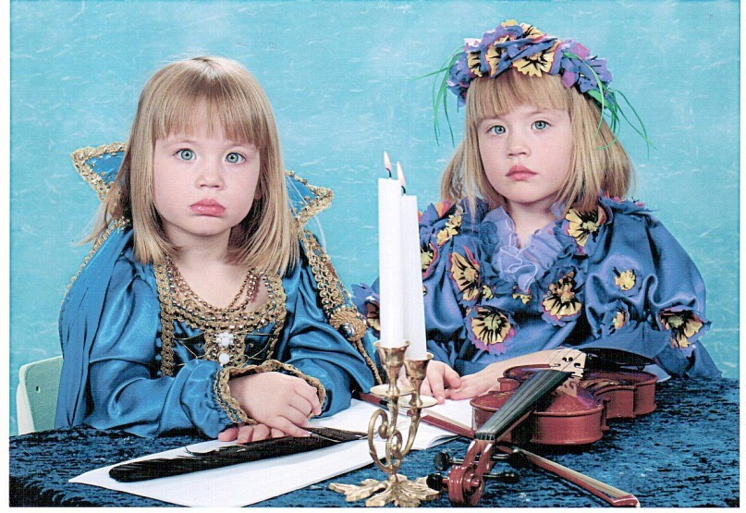
Я решила делать проект по теме: «Близнецы - чудо жизни», так как в моей группе учатся девочки-близнецы. Мне эта тема показалась интересной и я решила узнать о них больше. Например, схожи ли их предпочтения и интересы так же, как и они сами?

Slide 5
Анкетирование
Имя: Анита
Возраст: 16
Ваше увлечение? Танцы
Какую музыку вы предпочитаете?
Разную
Любите ли вы читать? Нет
Кем хотите стать в будущем?
Хирургом
Часто ли вас путают?
В колледже - да, в семье - нет
Как проводите свободное время?
Смотрю сериалы, фильмы
Какие у вас отношения между собой? Дружеские
Одновременно ли вы болеете, в какое время года и часто ли?
Да, 1 раз в год, зимой
Имя: Аина
Возраст: 16
Ваше увлечение? Танцы
Какую музыку вы предпочитаете?
Разную
Любите ли вы читать? Да
Кем хотите стать в будущем?
Психиатром
Часто ли вас путают?
в колледже - да, в семье - нет
Как проводите свободное время?
Смотрю сериалы, фильмы
Какие у вас отношения между собой? Хорошие
Одновременно ли вы болеете, в какое время года и часто ли?
Да, 1 раз в год, зимой

Slide 6
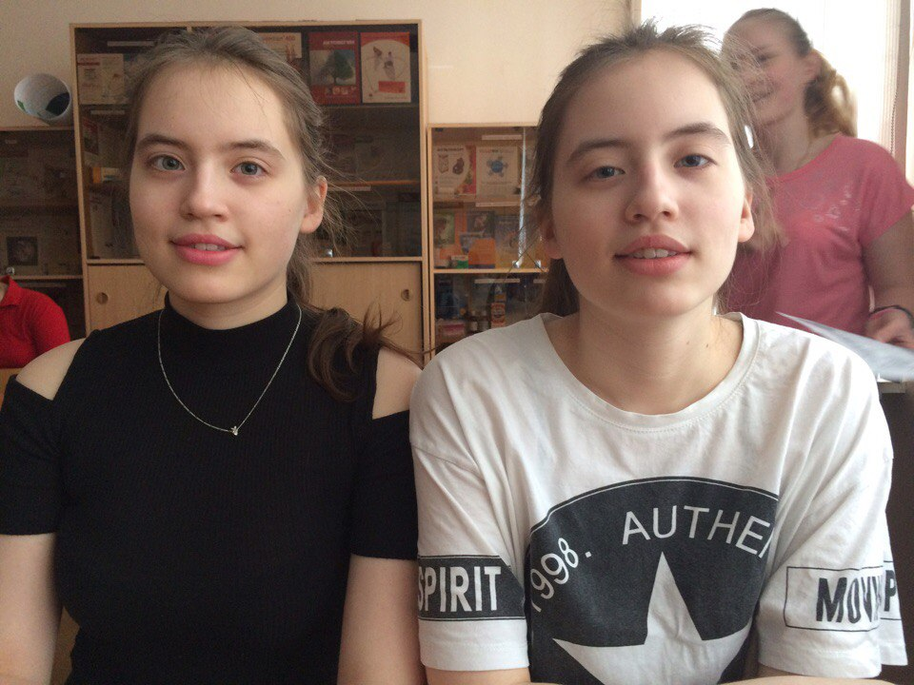
Анализ анкетирования
Из анкетирования мы выяснили, что близнецы-схожи между собой. Многие интересы у них общие, но также стоит заметить, что они любят разные направления. Например, они обе выбрали медицину, но Аина хочет стать психиатром, а Анита-хирургом. Из этого можно выяснить что они схожи между собой.
Болеют они одинаково, но утверждают, что это происходит не потому что они близнецы, а потому что они находятся рядом и заражают друг друга.

Slide 7
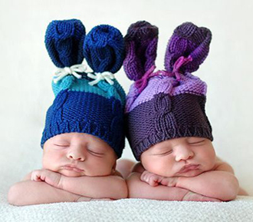
Виды близнецов и их особенности
Близнецы-дети одной матери, развившиеся в течение одной беременности, появившиеся на свет в результате одних родов практически одновременно. Близнецы могут быть как однополые, так и разнополые.

Slide 8
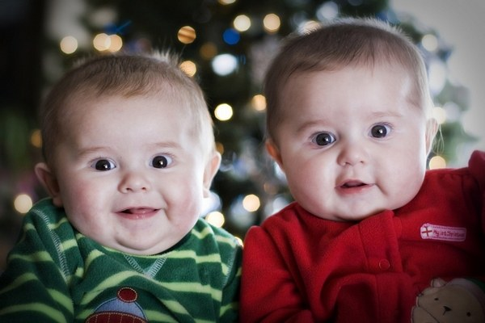
Монозиготные близнецы
Монозиготные близнецы образуются из одной зиготы, разделившейся на стадии дробления на две и более части. Они обладают одинаковыми генотипами, всегда одного пола и обладают большим портретным сходством. Чем позже разделяется зигота, тем больше шансов у детей приобрести зеркальность.

Slide 9
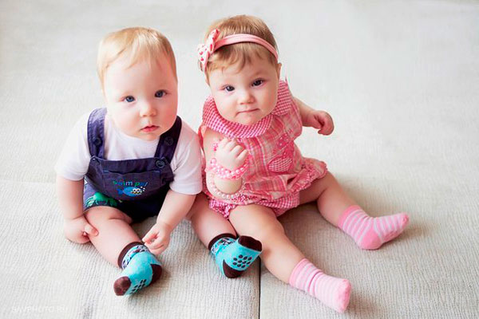
Дизиготные близнецы
Дизиготные – развиваются в том случае, если две яйцеклетки оплодотворены двумя сперматозоидами. Дизиготные близнецы имеют разные генотипы. Дизиготные близнецы не обязательно зачаты во время одного полового акта, разница может составлять несколько дней. (суперфекундация)

Slide 10
Суперфекундация
Суперфекундация – оплодотворение двух и более яйцеклеток одного овуляционного периода сперматозоидами различных мужских особей.
Обычно это происходит в течение нескольких часов или дней после первого полового акта оплодотворения в данном овуляционном периоде. Сперматозоиды могут существовать внутри тела самки в течение 4-5 дней. После овуляции яйцеклетка способна к оплодотворению в течение 12-48 часов.

Slide 11
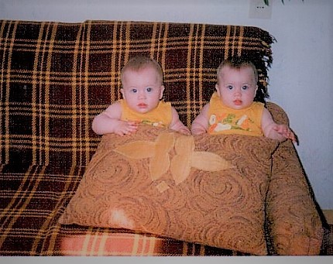
Особенности
Близнецы – чудо жизни. Они не только привлекательны сами по себе, их изучение является важным и перспективным для выявления роли наследственности и среды в формировании различных признаков.
Между близнецами всегда существует невидимая связь. Они остро чувствуют потерю брата/сестры, и поэтому всегда остаются вместе.

Slide 12
Интересные факты
Сегодня в мире начитывается около 80 млн. пар близнецов. За последние 50 лет процент рождения близнецов вырос в 2,5 раза.
Чаще всего близнецы рождаются в Нигерии- на каждые 22 обычных родов.
Жена крестьянина Шуйского уезда Федора Васильевича рожала 27 раз:16 двоен, 7 троен, 4 четверни.
Обычная беременность длится 40 недель, с двоейней-36, а с четверней-30
Самая тяжелая пара близнецов весила 12 кг 350 грамм
Согласно исследованиям, у строгих вегетарианцев в 5 раз меньше шансов родить близнецов, чем у женщин, которые употребляют молочные продукты.
В США был случай, что под псевдонимом поп-звезды скрываются тройняшки. Они могли давать по три концерта в разных уголках страны.

Slide 13
На раннем периоде развития близнецы часто придумывают свой язык и могут свободно на нем разговаривать. В случае с одиночным ребенком это этап быстро заканчивается, так как нет «единомышленников»
Существует искусственно созданный город близнецов Твинзбург в штате Огайо. В этом городе проводится ежегодный праздник, куда уже 20 лет съезжаются близнецовые пары разных возрастов
Бывают случаи, когда человек носит в себе другой плод «паразитного близнеца». Согласно теории, данное образование - это сильно развитая тератома, которая содержит в себе волосы, зубы, сальные железы. На ранней стадии беременности, когда у близнецов общая плацента, может возникнуть ситуация, когда один плод обворачивает другой. Обернутый становится паразитом и не может жить, так как отсутствует мозг и несколько внутренних органов. Этот случай произошел в Индии. Обнаружен у 36-летнего Санджу Юхагата, который жаловался, что имеет большой живот.

Slide 14
Интересные факты (видео)

Slide 15
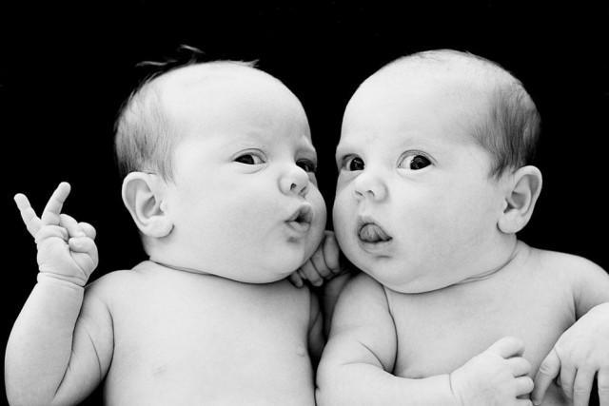
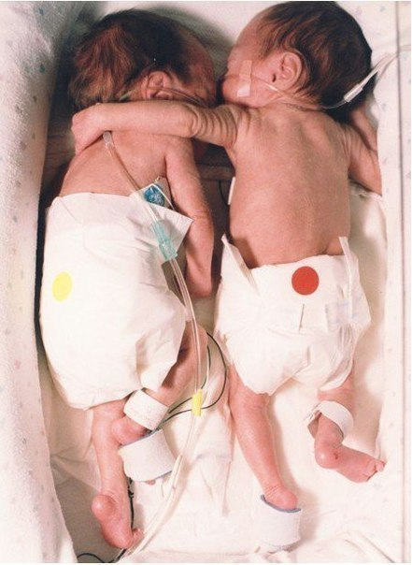
Заключение
Близнецы-удивительное явление природы и уникальная модель для научных исследований генетических проблем в различных областях знаний, а так же это огромная радость для окружающих, и в первую очередь для родителей. Бывали случаи, что люди не подозревали о наличии своего близнеца, но чувствовали какую-то тоску и одиночество, а в сознательном возрасте узнавали, что у них действительно есть близнец. Я считаю, что это действительно чудо.
Близнецы моей группы так же являются чудом жизни. Можно сделать вывод, что их предпочтения и интересы схожи как и они сами. Многие интересы у них общие, но также стоит заметить, что они любят разные направления. Например, они обе выбрали медицину, но Аина хочет стать психиатром, а Анита-хирургом.

Slide 16
Литература
Брокгауз и Ефрон, Близнецы [Электронный ресурс] / Википедия: Близнецы, знак// Энциклопедический словарь Брокгауза и Ефрона. Википедия : Близнецы.- Режим доступа: https://ru.wikipedia.org/wiki/Близнецы
Брокгауз и Ефрон, Близнецы. Монозиготные близнецы [Электронный ресурс] / Книпович Н. М. Близнецы // Энциклопедический словарь Брокгауза и Ефрона - Санкт-Петербург, 1890-1907. -Режим доступа: https://ru.wikipedia.org/wiki/Монозиготные
Книпович, Н.М. Близнецы Дизиготные Близнецы// Энциклопедический словарь Брокгауза и Ефрона – СПБ, 1890-1907.-с. 126-198
Лонгмор, М., Уилкинсон, Я., Раджагопалан С. Суперфекундация//Оксфордский справочник по клинической медицине / пер. с англ. – БИНОМ. Лаборатория знаний, 2009. –с.95-108

